Slide 1
ОТЧЕТ О ПРОВЕДЕНИИ
ЭКОЛОГИЧЕСКОЙ
АКЦИИ
«ОХРАНЯТЬ ПРИРОДУ –
ЗНАЧИТ ЛЮБИТЬ РОДИНУ»
МОУ СОШ с.МАЛЕТА
ПЕТРОВСК-ЗАБАЙКАЛЬСКОГО РАЙОНА

Slide 2
22 апреля 2011г общешкольная линейка, посвященная ДНЮ ЗЕМЛИ

Slide 3
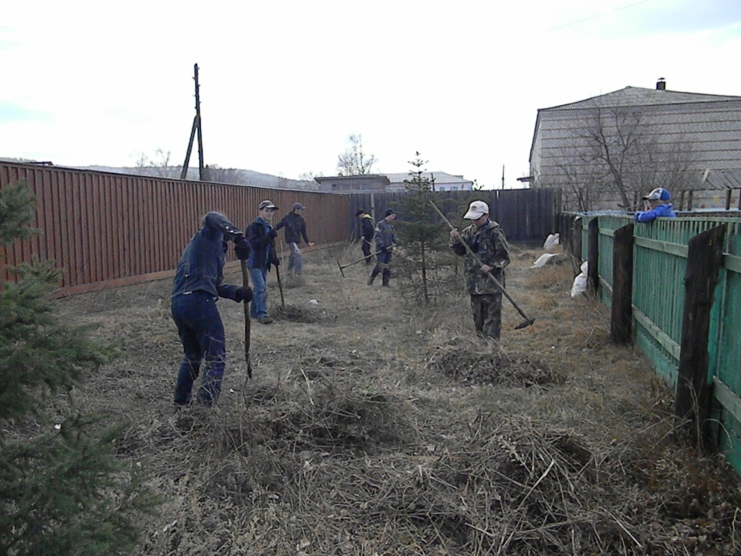
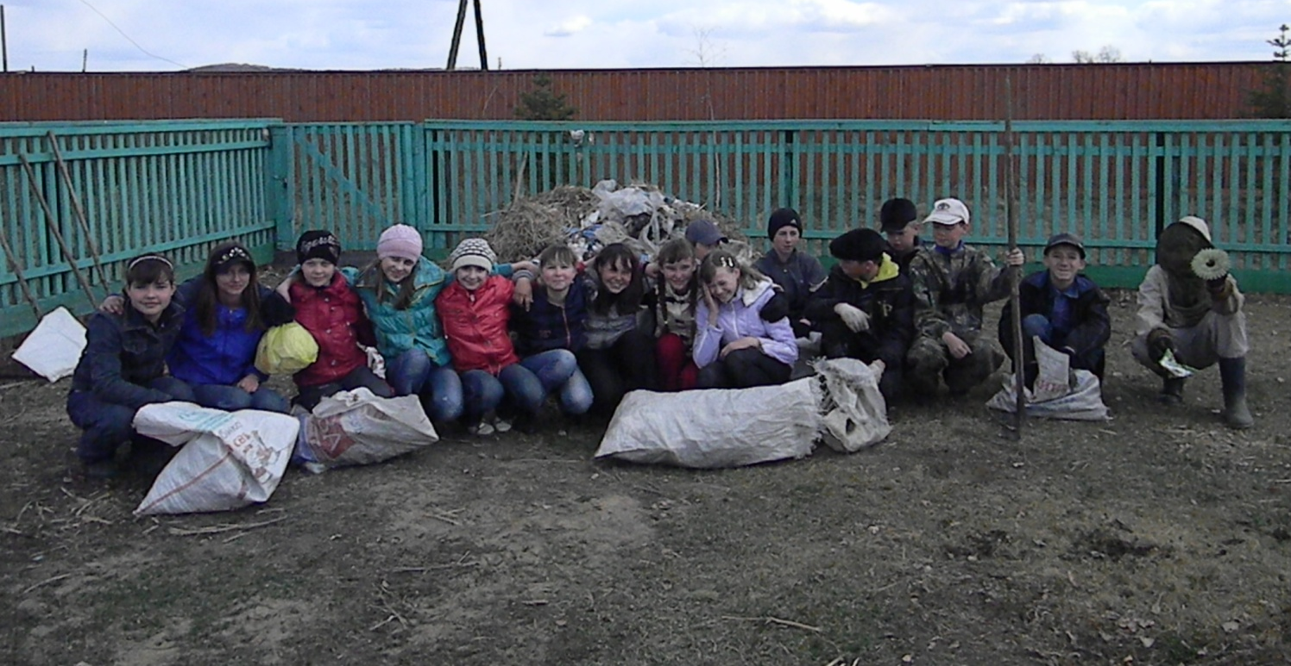
АКЦИЯ «СДЕЛАЕМ СЕЛО ЧИЩЕ»

Slide 4
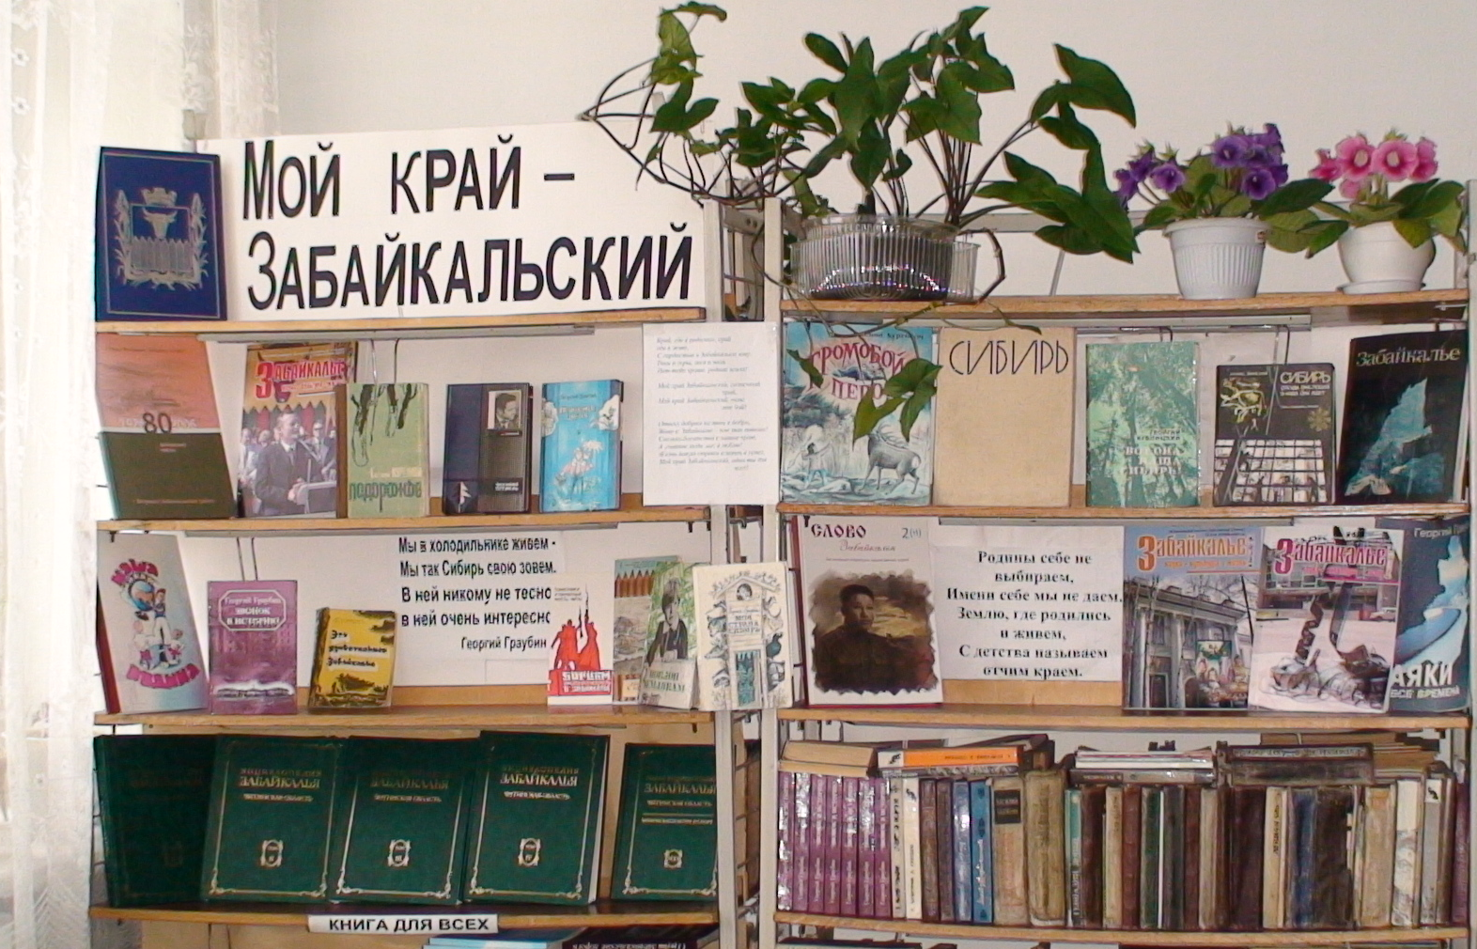
Выставка книг о забайкальской природе

Slide 5
Создание экологических листовок и их распространение в селе Малета (6,1О классы)

Slide 6
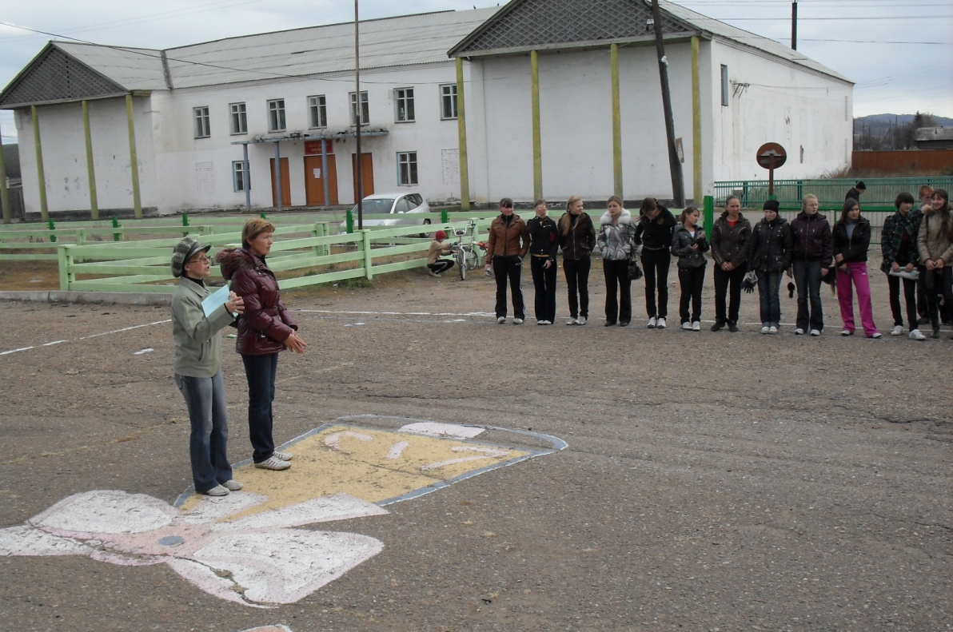
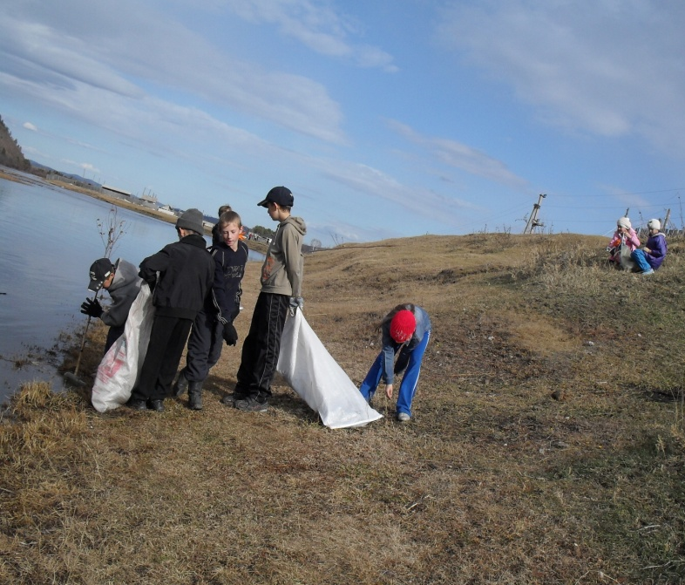
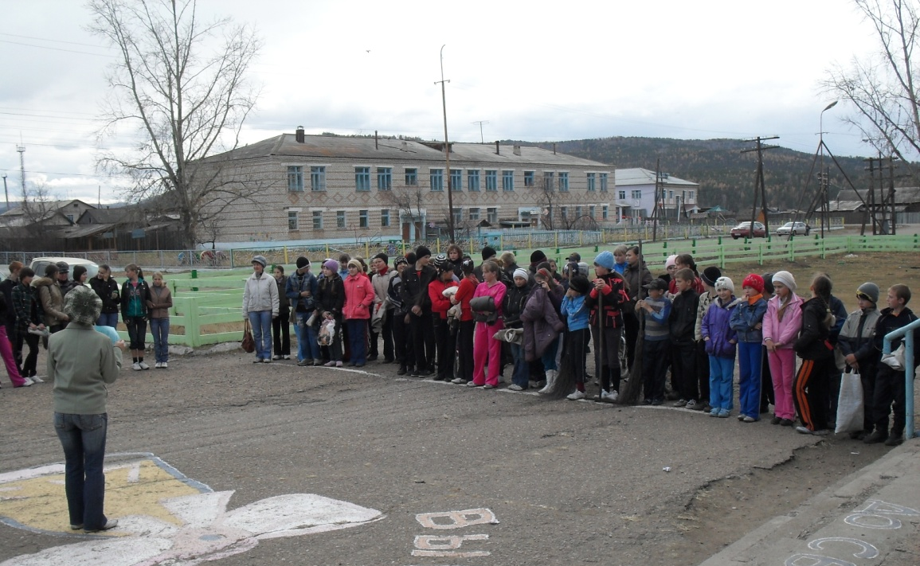
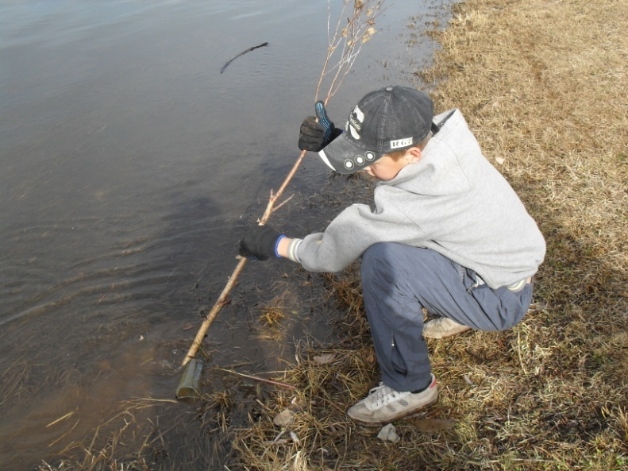
Экологический десант «Чистая река»(5-11 классы)

Slide 7
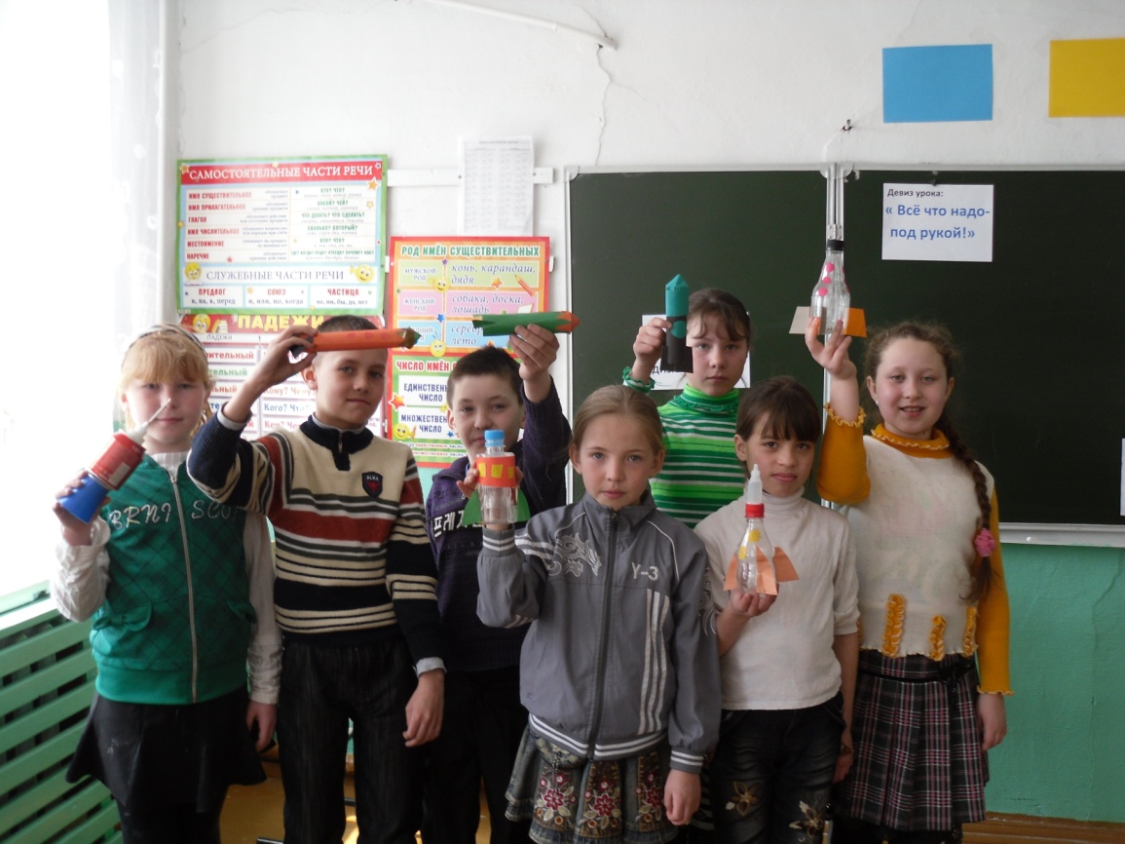
Урок –практикум (4 класс) «Фантазия без границ»

